Slide 1


Ministère de l’Enseignement Supérieur et de la Recherche Scientifique
Université Tunis El Manar
École Nationale d’Ingénieurs de Tunis
Déploiement d’une application CRUD
Réalisé par:
Aloui Mohamed Rayen & Fadhleoui Meher & Wannes Bahaeddine
Année Universitaire: 2020-2021
1

Slide 2
Plan:
Présentation du projet
Diagramme Use Case
Docker : Présentation et intervention
Conclusion
2

Slide 3
I- Présentation du projet :
Dans le cadre de l’étude de déploiement automatique d’une application sur docker avec l’orchestration de Kubernets, on a décidé de concevoir une simple Application CRUD qui permet d’ajouter un ensemble de personnes à la base, les afficher, modifier leurs coordonnées, ou les supprimer.
3

Slide 4
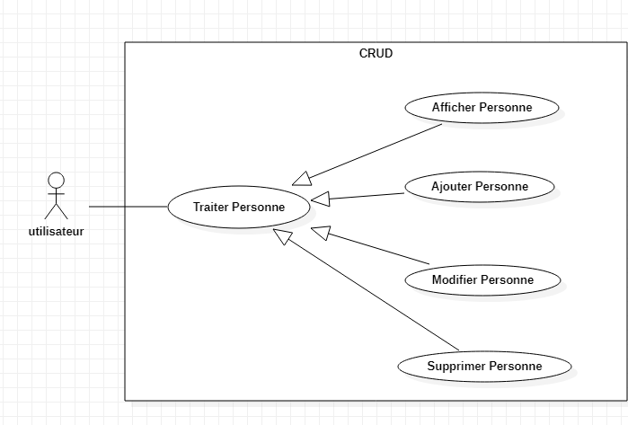
I- Présentation du projet :
4

Slide 5
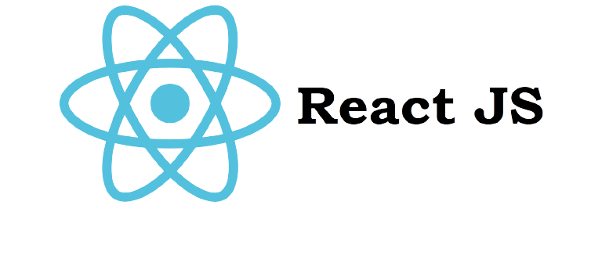
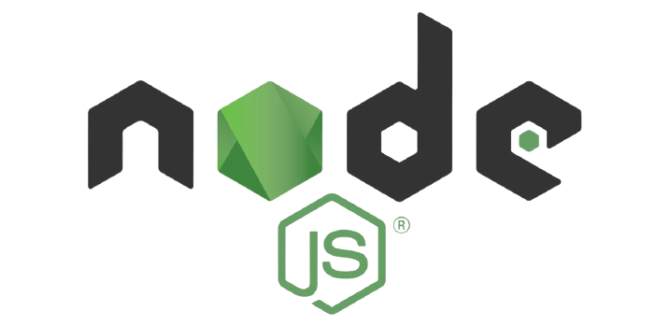


I- Présentation du projet :
Dans cette application, on a utilisé les technologies React, NodeJS, ExpressJS et MongoDB (MERN Stack).
5

Slide 6
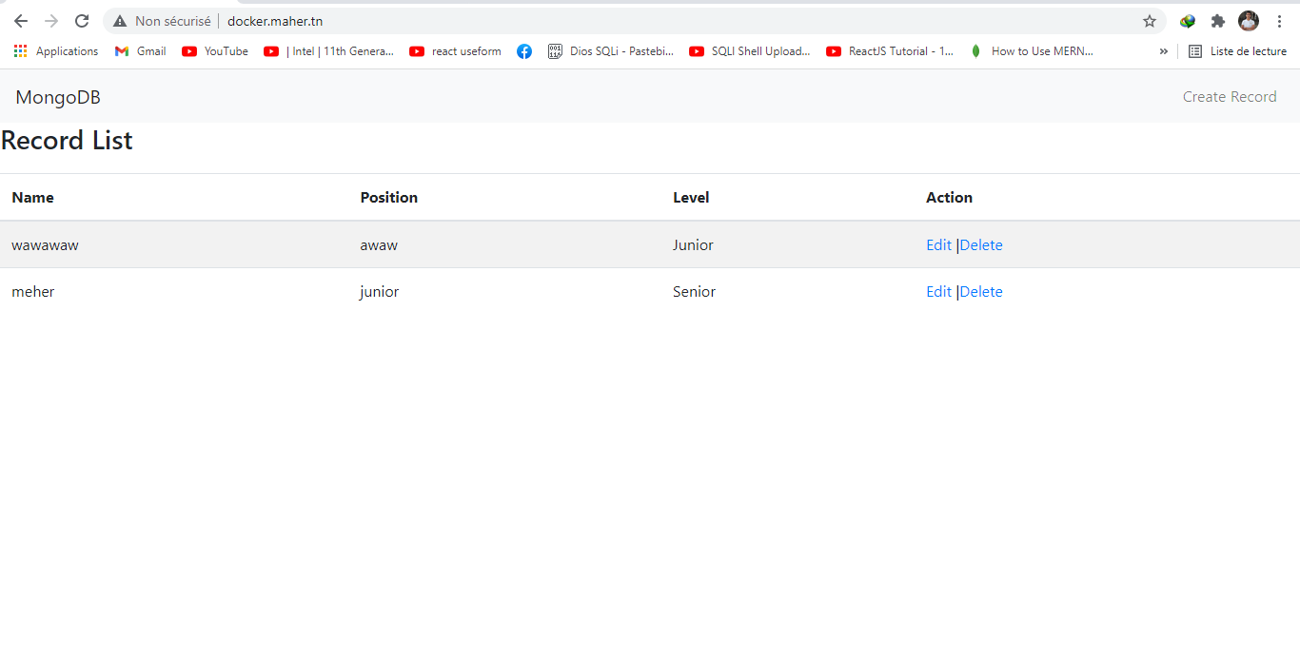
I- Présentation du projet :
6

Slide 7
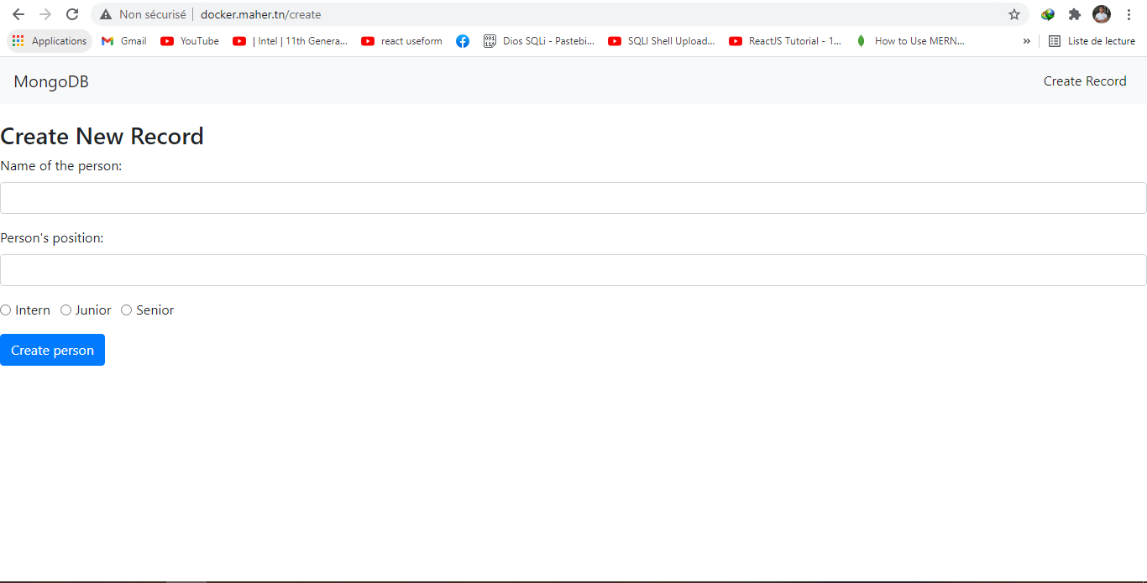
I- Présentation du projet :
7

Slide 8
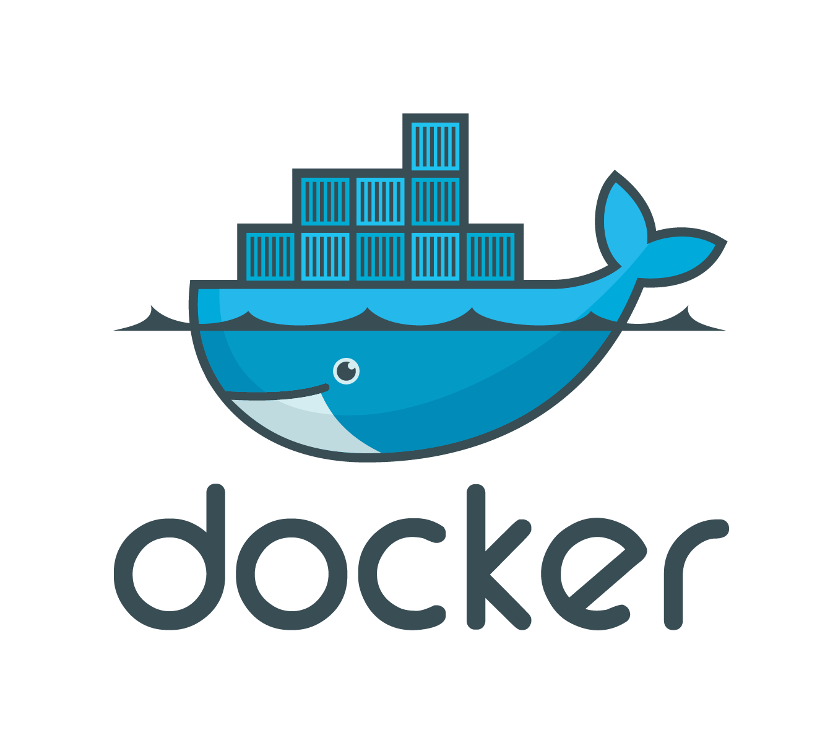
II- Docker : Présentation et Intervention
1)Présentation :
Une image Docker est un fichier, composé de plusieurs couches, utilisée pour exécuter du code dans un conteneur Docker. Une image est construite à partir des instructions (dans un fichier Docker) pour une version complète et exécutable d'une application, qui repose sur le noyau du système d'exploitation hôte . Lorsque l'utilisateur Docker exécute une image, elle devient une ou plusieurs instances de ce conteneur.
8

Slide 9
II- Docker : Présentation et Intervention
2)Intervention :
Notre application a besoin de plus d'un conteneur/service. Nous aurons besoin d'un conteneur pour :
-Le conteneur/service de la partie FrontEnd.
-Conteneur/service de la partie BackEnd.
-Conteneur/service pour le serveur Web(nginx).
:
9

Slide 10
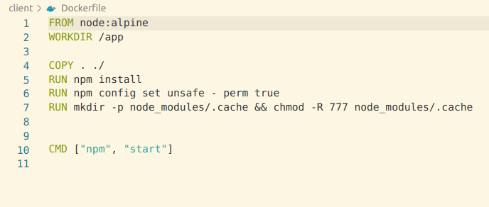
II- Docker : Présentation et Intervention
12

Slide 11
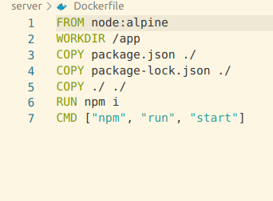
II- Docker : Présentation et Intervention
13

Slide 12
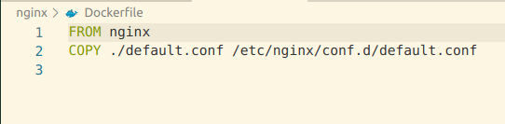
II- Docker : Présentation et Intervention
14

Slide 13
II- Docker : Présentation et Intervention
3- Docker-Compose :
Docker Compose est un outil qui permet de décrire (dans un fichier YAML) et gérer (en ligne de commande) plusieurs conteneurs comme un ensemble de services interconnectés.
10

Slide 14
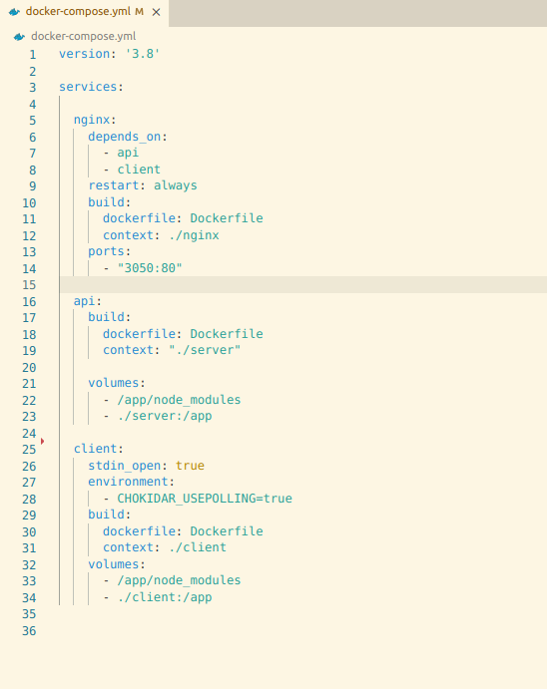
II- Docker : Présentation et Intervention
11

Slide 15
Vl- Conclusion:
Pour conclure, le déploiement des applications sur docker est devenu indispensable grâce aux avantages cités précédemment tels que la modularité, la restauration et le déploiement rapide.
15

Slide 16
MERCI POUR VOTRE ATTENTION

